Slide 1





Ferramentas

Slide 2

Proto Persona
QUEM?
INFORMAÇÕES/ COMPORTAMENTO?
José Ribeiro
Responsável pela segurança da informação de uma empresa de TI
Lida com informações de alto sigilo
Antenado em tecnologia
DORES E NECESSIDADES?
Já sofreu com as consequências do vazamento de dados em sua empresa devido a falhas de sistemas de segurança
Precisa de redundância em seu sistemas de segurança para evitar riscos
Quer focar em monitorar sua empresa e não em se preocupar se os sistemas estão funcionando
Necessita de praticidade e rapidez em seu dia a dia

Slide 3
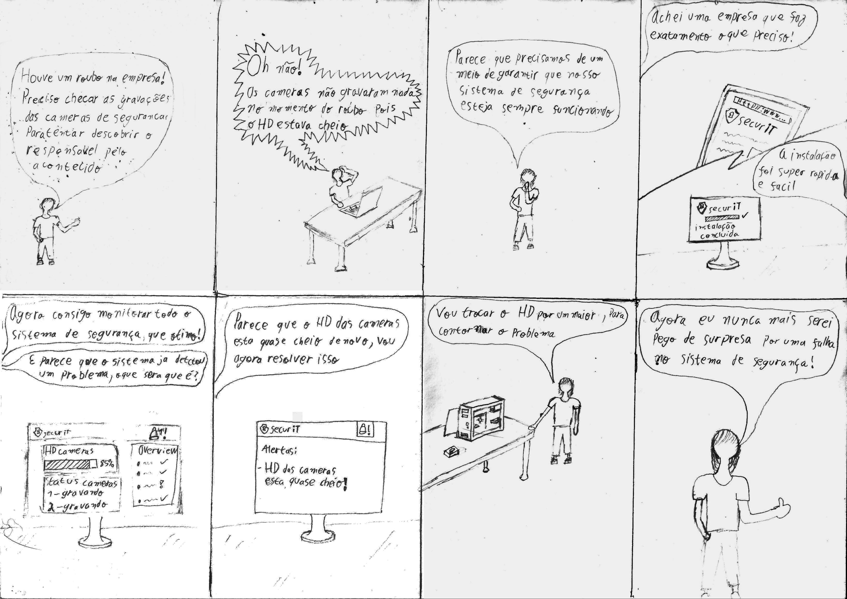

Slide 5
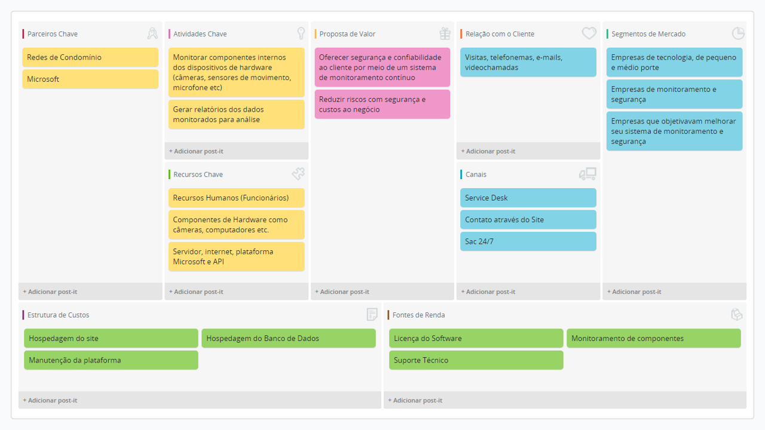

Slide 6
User Stories 1
Enquanto gerente de infraestrutura do prédio, preciso me assegurar acerca da segurança dos funcionários e das informações
User Stories 2
Eu, enquanto dono de uma empresa de TI, preciso assegurar a continuidade das operações da minha empresa e o sigilo de dados porque tenho obrigações legais, fiscais e segredos de negócio.

Slide 7
User Stories 3
Eu, enquanto funcionário analista de dados , preciso de um sistema versátil e fácil de utilizar para economizar tempo ao fazer as buscas e visualizar as informações de forma mais rápida
User Stories 4
Eu, enquanto gerente de infraestrutura , preciso de um sistema que alerte quando os dispositivos estiverem com iminência de falhas para tomar decisões e manter o sistema em funcionamento

Slide 8
User Stories 5
Eu, enquanto analista de dados da empresa, preciso de um sistema que apresente relatórios de uso dos equipamentos controlar o funcionamento dos dispositivos
User Stories 6
Eu, enquanto gerente de infraestrutura, preciso de um sistema com um backup da base de dados sempre atualizado para utilizar em casos de emergência

Slide 9

Requisitos

Slide 10
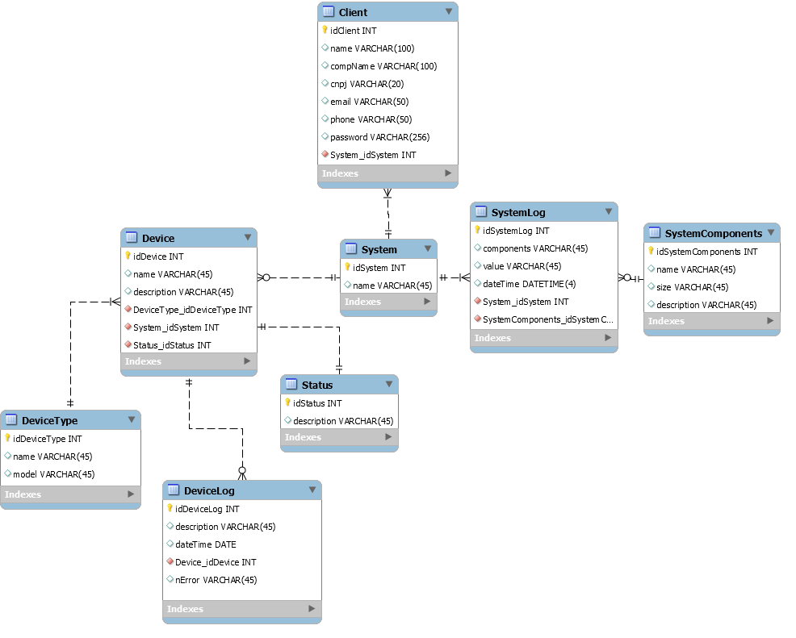
Diagrama de BD

